Slide 1
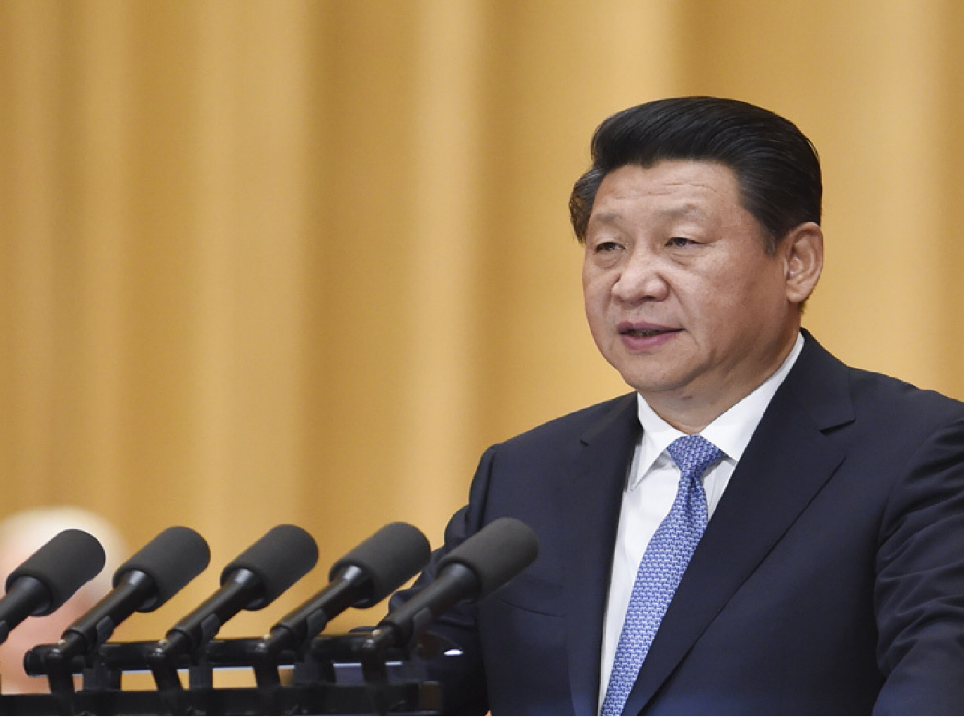
习近平总书记
安全生产重要论述
（2013~2026年5月）

Slide 2
习近平总书记关于安全生产重要论述要点
一、强化红线意识，实施安全发展战略
大力实施安全发展战略，绝不要带血的GDP。要把安全发展作为科学发展的内在要求和重要保障，把安全生产与转方式、调结构、促发展紧密结合起来，从根本上提高安全发展水平。开发区、工业园的规划、设计和建设都要遵循“安全第一”方针。
二、建立完善安全生产责任体系
抓紧建立健全“党政同责、一岗双责、齐抓共管”的安全生产责任体系，切实做到管行业必须管安全、管业务必须管安全、管生产经营必须管安全。
三、严格落实企业主体责任
所有企业都必须认真履行安全生产主体责任，善于发现问题、解决问题，采取有力措施，做到安全投入到位、安全培训到位、基础管理到位、应急救援到位。
四、加强安全监管方面改革创新
深化安全监管体制机制；坚持最严格的安全生产制度，加大安全生产指标考核权重，实行安全生产和重大事故风险“一票否决”；加快安全生产法治化进程，完善安全生产法律法规体系。
五、全面构建安全生产长效机制
安全责任重于泰山，安全生产应坚持标本兼治、重在治本，建立长效机制，坚持“常、长”二字，经常、长期抓下去。
六、领导干部要敢于担当，勇于负责
坚持命字在心、严字当头，敢抓敢管、勇于负责，不可有丝毫懈怠。只要领导干部严于履职、认真抓，就可以把事故发生率和死亡率降到最低程度。
七、要把人民群众生命安全和身体健康放在第一位
八、确保人民群众生命安全和身体健康，是我们党治国理政的一项重大任务
发展决不能以牺牲人的生命为代价，这必须作为一条不可逾越的红线。

Slide 3
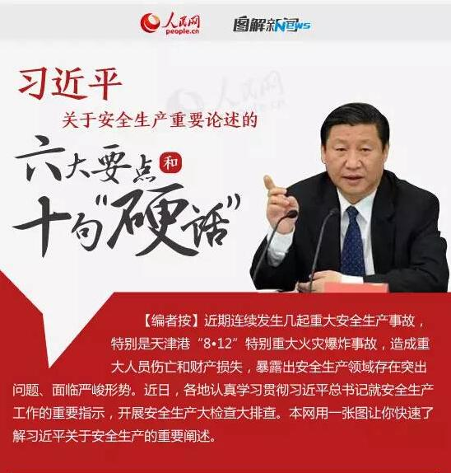

Slide 4
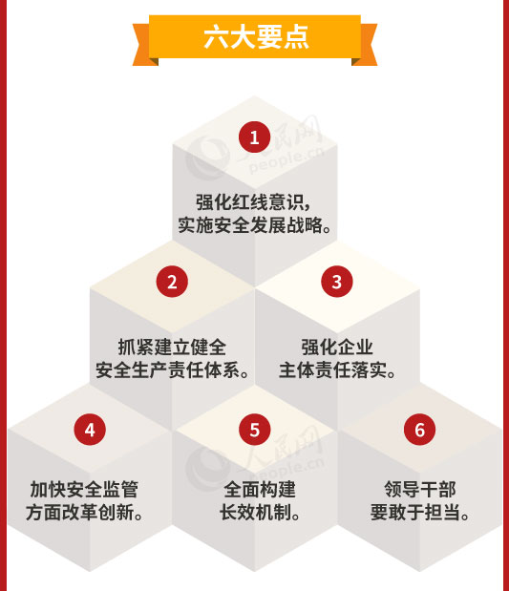
六大要点

Slide 5
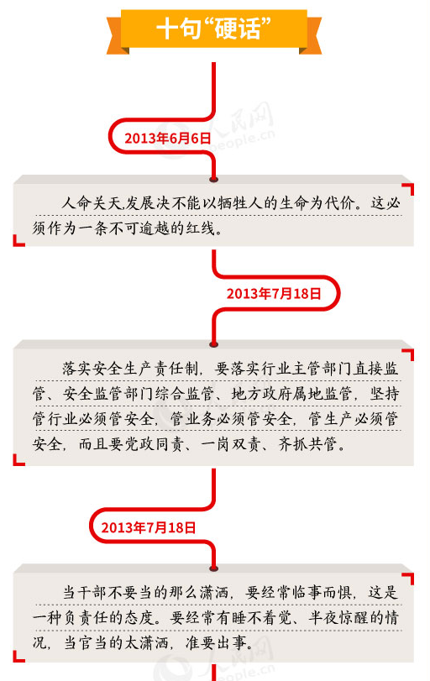
十句硬话
(1)

Slide 6
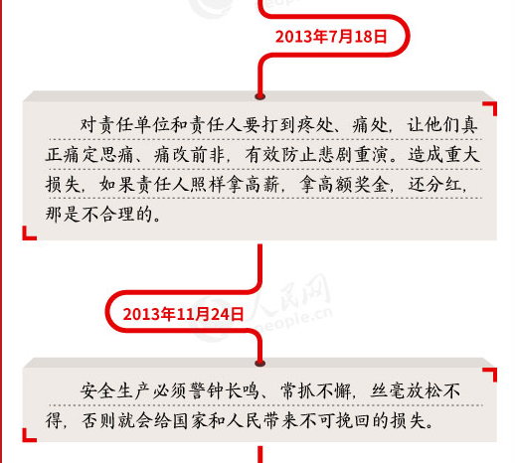
十句硬话
(2)

Slide 7
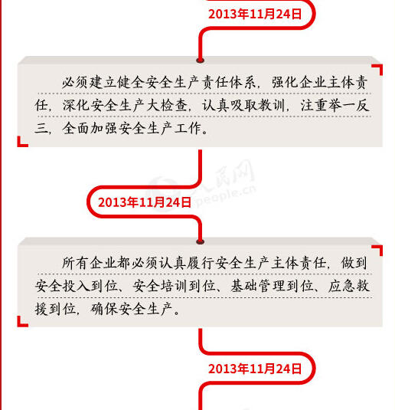
十句硬话
(3)

Slide 8
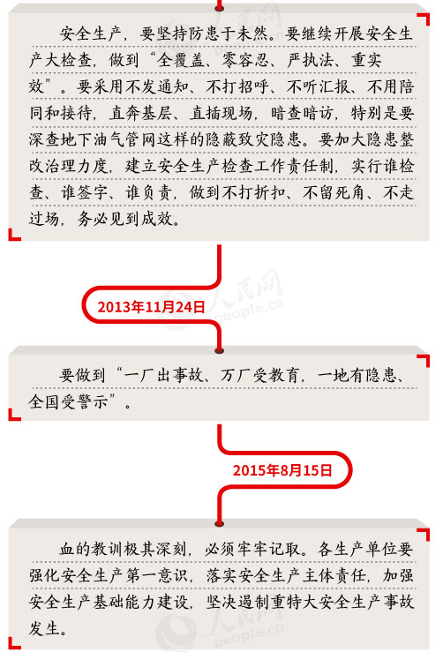
十句硬话
(4)

Slide 9
习近平总书记安全生产系列重要论述和指示
公共安全的内涵
1、公共安全是最基本的民生
要高度重视公共安全工作，牢记公共安全是最基本的民生的道理，着力堵塞漏洞、消除隐患，着力抓重点、抓关键、抓薄弱环节，不断提高公共安全水平。
——2015年6月18日，在贵州调研时强调
公共安全是社会安定、社会秩序良好的重要体现，是人民安居乐业的重要保障。
——2015年5月31日，在中共中央政治局第二十三次集体学习时强调
2、总体国家安全观
坚持总体国家安全观，以人民安全为宗旨，以政治安全为根本，以经济安全为基础，以军事、文化、社会安全为保障，以促进国际安全为依托，走出一条中国特色国家安全道路。
—— 2014年4月16日，主持召开中央国家安全委员会第一次会议强调
3、群众基础
既重视国土安全，又重视国民安全，坚持以民为本、以人为本，坚持国家安全一切为了人民、一切依靠人民，真正夯实国家安全的群众基础
—— 2014年4月16日，主持召开中央国家安全委员会第一次会议强调

Slide 10
习近平总书记安全生产系列重要论述和指示
公共安全的责任
1、党政同责、一岗双责、失职追责
各级党委和政府要牢固树立安全发展理念，坚持人民利益至上，始终把安全生产放在首要位置，切实维护人民群众生命财产安全。要坚决落实安全生产责任制，切实做到党政同责、一岗双责、失职追责。
——2015年8月16日，就切实做好安全生产工作作出重要指示
2、领导责任、监管责任、主体责任
要切实抓好安全生产，坚持以人为本、生命至上，全面抓好安全生产责任制和管理、防范、监督、检查、奖惩措施的落实，细化落实各级党委和政府的领导责任、相关部门的监管责任、企业的主体责任，深入开展专项整治，切实消除隐患。
——2015年5月31日，在中共中央政治局第二十三次集体学习时强调
3、党委和政府责任
各级党委和政府要切实承担起“促一方发展、保一方平安”的政治责任，明确并严格落实责任制，落实责任追究。
——2015年5月31日，在中共中央政治局第二十三次集体学习时强调
要抓紧建立健全安全生产责任体系，党政一把手必须亲力亲为、亲自动手抓。要把安全责任落实到岗位、落实到人头，坚持管行业必须管安全、管业务必须管安全，加强督促检查、严格考核奖惩，全面推进安全生产工作。
——2013年11月25日，在青岛黄岛经济开发区考察输油管线泄漏引发爆燃事故抢险工作时强调
4、企业责任
所有企业都必须认真履行安全生产主体责任，做到安全投入到位、安全培训到位、基础管理到位、应急救援到位，确保安全生产。中央企业要带好头做表率。各级政府要落实属地管理责任，依法依规，严管严抓。
——2013年11月25日，在青岛黄岛经济开发区考察输油管线泄漏引发爆燃事故抢险工作时强调

Slide 11
习近平总书记安全生产系列重要论述和指示
安全同发展的关系
1、发展和安全并重
我们要秉持为发展求安全、以安全促发展的理念，让发展和安全两个目标有机融合。
——2014年3月25日，在荷兰海牙核安全峰会上的讲话
既重视发展问题，又重视安全问题，发展是安全的基础，安全是发展的条件，富国才能强兵，强兵才能卫国。
—— 2014年4月16日，主持召开中央国家安全委员会第一次会议强调
2、发展的红线
人命关天，发展决不能以牺牲人的生命为代价。这必须作为一条不可逾越的红线。
——2013年6月7日，就做好安全生产工作作出重要指示
3、“一票否决制”
各地区各部门、各类企业都要坚持安全生产高标准、严要求，招商引资、上项目要严把安全生产关，加大安全生产指标考核权重，实行安全生产和重大安全生产事故风险“一票否决”。责任重于泰山。
——2013年11月25日，在青岛黄岛经济开发区考察输油管线泄漏引发爆燃事故抢险工作时强调

Slide 12
习近平总书记安全生产系列重要论述和指示
公共安全的维护
1、安全是管出来的
习近平总书记来到岙山国家战略石油储备基地视察。他要求基地严格管理制度，切实提高安全隐患排查和安全问题处置能力。
——2015年5月27日，在浙江调研时强调
食品安全，也是“管”出来的，要形成覆盖从田间到餐桌全过程的监管制度，建立更为严格的食品安全监管责任制和责任追究制度，使权力和责任紧密挂钩，抓紧建立健全农产品质量和食品安全追溯体系，尽快建立全国统一的农产品和食品安全信息追溯平台，严厉打击食品安全犯罪，要下猛药、出重拳、绝不姑息，充分发挥群众监督、舆论监督的重要作用。
————2014年12月23日，在中央农村工作会议上强调
2、一厂出事故、万厂受教育
要做到“一厂出事故、万厂受教育，一地有隐患、全国受警示”。各地区和各行业领域要深刻吸取安全事故带来的教训，强化安全责任，改进安全监管，落实防范措施。
——2013年11月25日，在青岛黄岛经济开发区考察输油管线泄漏引发爆燃事故抢险工作时强调
3、安全生产大检查
安全生产，要坚持防患于未然。要继续开展安全生产大检查，做到“全覆盖、零容忍、严执法、重实效”。要采用不发通知、不打招呼、不听汇报、不用陪同和接待，直奔基层、直插现场，暗查暗访，特别是要深查地下油气管网这样的隐蔽致灾隐患。要加大隐患整改治理力度，建立安全生产检查工作责任制，实行谁检查、谁签字、谁负责，做到不打折扣、不留死角、不走过场，务必见到成效。
——2013年11月25日，在青岛黄岛经济开发区考察输油管线泄漏引发爆燃事故抢险工作时强调
4、公共安全法治化
党的十八大提出要加强公共安全体系建设，党的十八届三中全会围绕健全公共安全体系提出食品药品安全、安全生产、防灾减灾救灾、社会治安防控等方面体制机制改革任务，党的十八届四中全会提出了加强公共安全立法、推进公共安全法治化的要求。
——2015年5月31日，在中共中央政治局第二十三次集体学习时强调
5、公共安全教育
要把公共安全教育纳入国民教育和精神文明建设体系，加强安全公益宣传，健全公共安全社会心理干预体系，积极引导社会舆论和公众情绪，动员全社会的力量来维护公共安全。
——2015年5月31日，在中共中央政治局第二十三次集体学习时强调

Slide 13
2013年
01

Slide 14
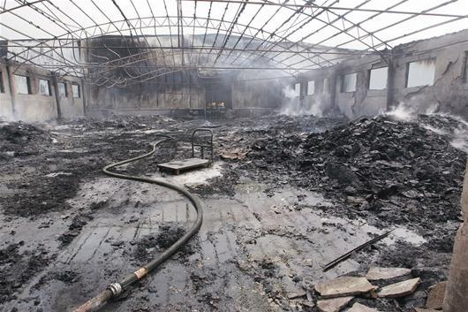
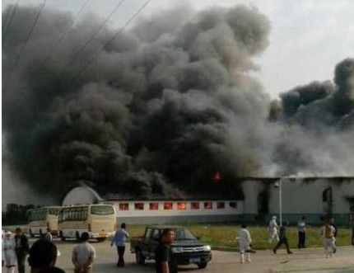
2013年
习近平总书记关于安全生产工作论述摘编
“要求全力以赴组织救援，千方百计救治受伤人员，最大限度减少人员伤亡，认真做好遇难者的善后工作。要查明事故原因，依法追究责任；深刻总结教训，采取有效措施，坚决防止重特大事故发生。”
对吉林省长春市宝源丰禽业有限公司“6.3”发生特别重大火灾事故作出重要指示

Slide 15
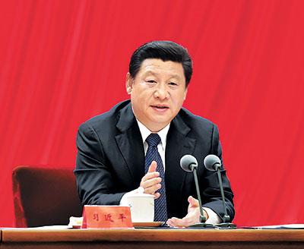
2013年
习近平总书记关于安全生产工作论述摘编
“要始终把人民生命安全放在首位，以对党和人民高度负责的精神，完善制度、强化责任、加强管理、严格监管，把安全生产责任制落到实处，切实防范重特大安全生产事故的发生。”
—— 6月6日就做好安全生产工作作出重要指示

Slide 16
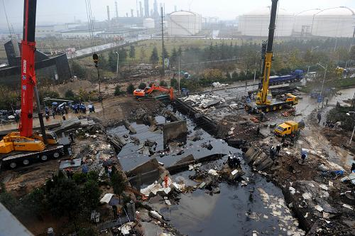
2013年
习近平总书记关于安全生产工作论述摘编
“山东省和有关方面组织力量，及时排除险情，千方百计搜救失踪、受伤人员，并查明事故原因，总结事故教训，落实安全生产责任，强化安全生产措施，坚决杜绝此类事故。”
—— 对山东省青岛市“11•22”中石化东黄输油管道泄漏爆炸特别重大事故作出重要指示

Slide 17

习近平总书记关于安全生产工作论述摘编
2013年
“ 这次事故再一次给我们敲响了警钟，安全生产必须警钟长鸣、常抓不懈，丝毫放松不得，否则就会给国家和人民带来不可挽回的损失。必须建立健全安全生产责任体系，强化企业主体责任，深化安全生产大检查，认真吸取教训，注重举一反三，全面加强安全生产工作。
这次事故给人民群众生命财产造成严重损失，令人痛心。目前，经过国务院有关部门、山东省委和省政府、青岛市委和市政府以及有关方面共同努力，事故处理工作取得初步成效。下一步，要尽全力救治受伤人员，妥善安排遇难者后事，安慰好家属，安置好群众生活。对这次事故要抓紧调查处理，依法追究相关人员责任。
各级党委和政府、各级领导干部要牢固树立安全发展理念，始终把人民群众生命安全放在第一位。各地区各部门、各类企业都要坚持安全生产高标准、严要求，招商引资、上项目要严把安全生产关，加大安全生产指标考核权重，实行安全生产和重大安全生产事故风险“一票否决”。责任重于泰山。要抓紧建立健全安全生产责任体系，党政一把手必须亲力亲为、亲自动手抓。要把安全责任落实到岗位、落实到人头，坚持管行业必须管安全、管业务必须管安全，加强督促检查、严格考核奖惩，全面推进安全生产工作。
所有企业都必须认真履行安全生产主体责任，做到安全投入到位、安全培训到位、基础管理到位、应急救援到位，确保安全生产。中央企业要带好头做表率。各级政府要落实属地管理责任，依法依规，严管严抓。
安全生产，要坚持防患于未然。要继续开展安全生产大检查，做到“全覆盖、零容忍、严执法、重实效”。要采用不发通知、不打招呼、不听汇报、不用陪同和接待，直奔基层、直插现场，暗查暗访，特别是要深查地下油气管网这样的隐蔽致灾隐患。要加大隐患整改治理力度，建立安全生产检查工作责任制，实行谁检查、谁签字、谁负责，做到不打折扣、不留死角、不走过场，务必见到成效。
要做到“一厂出事故、万厂受教育，一地有隐患、全国受警示”。各地区和各行业领域要深刻吸取安全事故带来的教训，强化安全责任，改进安全监管，落实防范措施。
冬季已经来临，岁末年初历来是事故高发期。希望大家以对党和人民高度负责的态度，牢牢绷紧安全生产这根弦，把工作抓实抓细抓好，坚决遏制重特大事故，促进全国安全生产形势持续稳定好转。”
——11月24日在山东省青岛市“11·22”中石化东黄输油管道泄漏爆炸特别重大事故现场考察时发表重要讲话

Slide 18
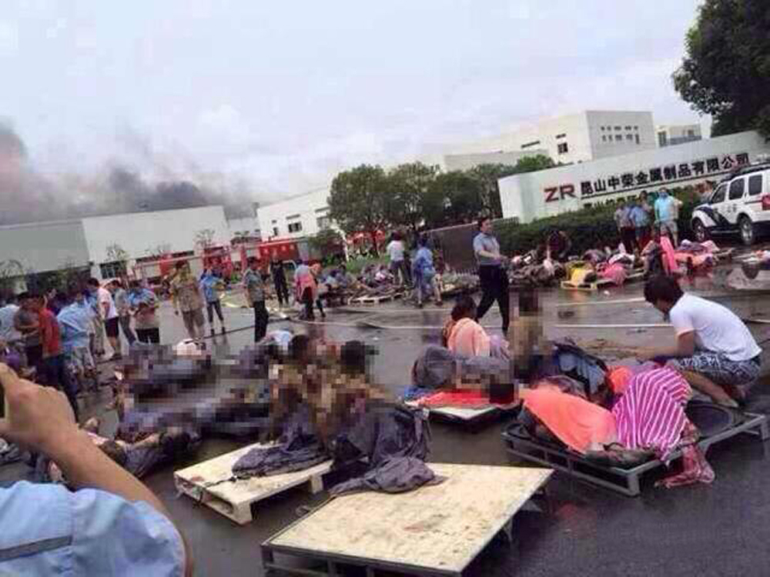
2014年
习近平总书记关于安全生产工作论述摘编
2014年
"要切实消除各种易燃易爆隐患,
切实保障人民群众生命财产安全"

Slide 19
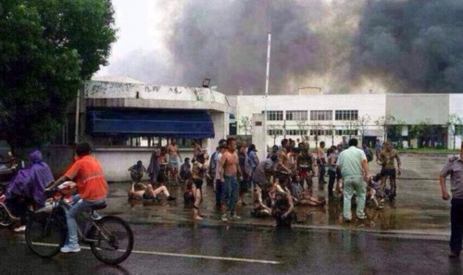
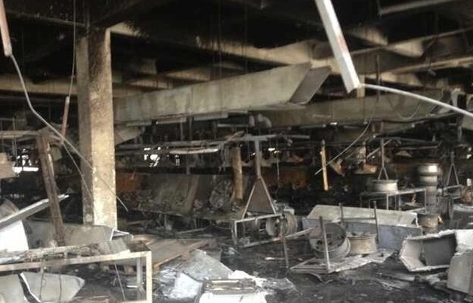
习近平总书记关于安全生产工作论述摘编
2014年
“江苏省和有关方面全力做好伤员救治,做好遇难者亲属的安抚工作；查明事故原因,追究责任人责任,汲取血的教训,强化安全生产责任制。正值盛夏,要切实消除各种易燃易爆隐患,切实保障人民群众生命财产安全。”
——江苏苏州昆山市开发区中荣金属制品有限公司
“8.2”特别重大爆炸事故作出重要指示

Slide 20
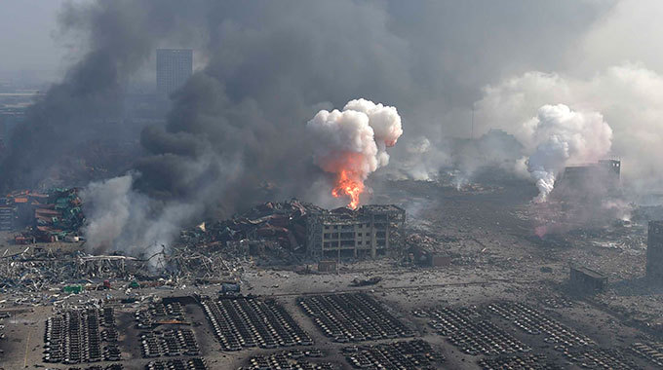
2015年
习近平总书记关于安全生产工作论述摘编
2015年
"血的教训极其深刻，必须牢牢记取"

Slide 21
2015年
习近平总书记关于安全生产工作论述摘编
“河南省和有关部门全力救治受伤人员，妥善做好遇难者善后和家属安抚工作，并查明事故原因，依法追究事故责任。各地区和有关部门要牢牢绷紧安全管理这根弦，采取有力措施，认真排查隐患，防微杜渐，全面落实安全管理措施，坚决防范和遏制各类安全事故发生，确保人民群众生命财产安全。”
——对河南平顶山“5.25”特别重大火灾事故作出重要指示

Slide 22
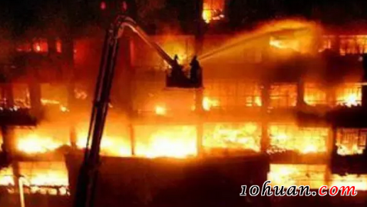
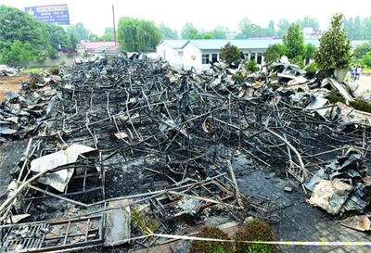
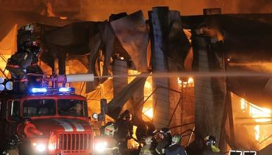
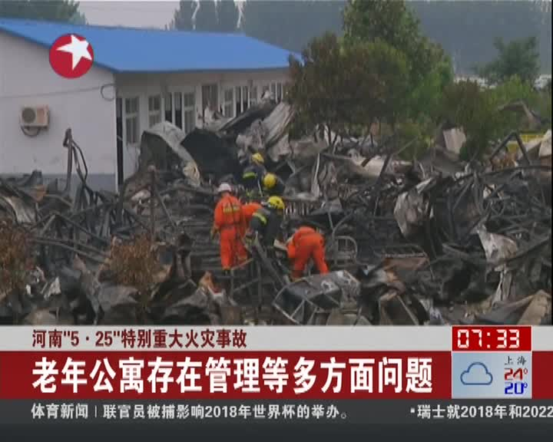
习近平总书记关于安全生产工作论述摘编
2015年
——河南平顶山“5.25”特别重大火灾事故

Slide 23
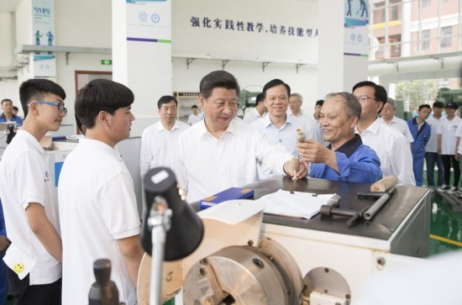
习近平总书记关于安全生产工作论述摘编
2015年
单击此处编辑母版文本样式
二级
三级
四级
五级
“要高度重视公共安全工作，牢记公共安全是最基本的民生的道理，着力堵塞漏洞、消除隐患，着力抓重点、抓关键、抓薄弱环节，不断提高公共安全水平。”
——6月16日至18日在贵州调研时强调

Slide 24
2015年
习近平总书记关于安全生产工作论述摘编
“天津市组织强有力力量，全力救治伤员，搜救失踪人员；尽快控制消除火情，查明事故原因，严肃查处事故责任人；做好遇难人员亲属和伤者安抚工作，维护好社会治安，稳定社会情绪；注意科学施救，切实保护救援人员安全。国务院速派工作组前往指导救援和事故处理。各地要汲取此次事故的沉痛教训，坚持人民利益至上，认真进行安全隐患排查，全面加强危险品管理，切实搞好安全生产，确保人民生命财产安全。”
——对天津港“8·12”瑞海公司危险品仓库特别重大火灾爆炸事故作出重要指示

Slide 25
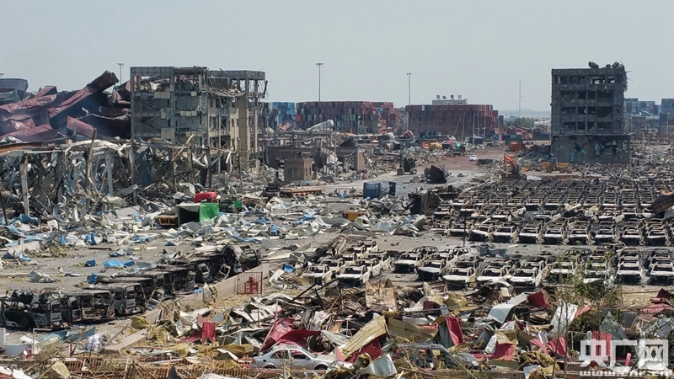
习近平总书记关于安全生产工作论述摘编
2015年
——天津港“8·12”瑞海公司危险品仓库特别重大火灾爆炸事故

Slide 26
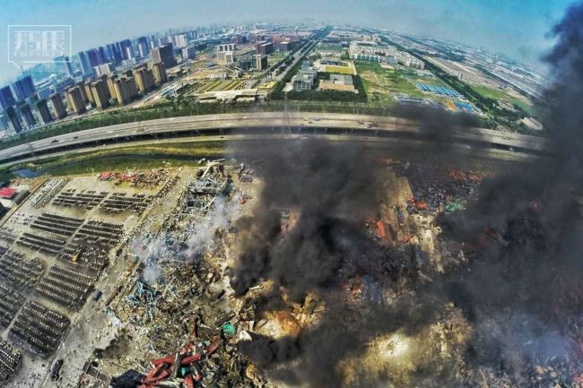
习近平总书记关于安全生产工作论述摘编
2015年
——天津港“8·12”瑞海公司危险品仓库特别重大火灾爆炸事故

Slide 27
习近平总书记关于安全生产工作论述摘编
2015年
“确保安全生产、维护社会安定、保障人民群众安居乐业是各级党委和政府必须承担好的重要责任。天津港“8·12”瑞海公司危险品仓库特别重大火灾爆炸事故以及近期一些地方接二连三发生的重大安全生产事故，再次暴露出安全生产领域存在突出问题、面临形势严峻。血的教训极其深刻，必须牢牢记取。各级党委和政府要牢固树立安全发展理念，坚持人民利益至上，始终把安全生产放在首要位置，切实维护人民群众生命财产安全。要坚决落实安全生产责任制，切实做到党政同责、一岗双责、失职追责。要健全预警应急机制，加大安全监管执法力度，深入排查和有效化解各类安全生产风险，提高安全生产保障水平，努力推动安全生产形势实现根本好转。各生产单位要强化安全生产第一意识，落实安全生产主体责任，加强安全生产基础能力建设，坚决遏制重特大安全生产事故发生。”
——8月15日就切实做好安全生产工作作出重要指示

Slide 28
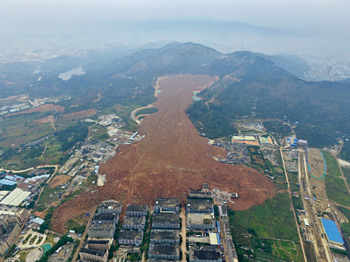
2015年
习近平总书记关于安全生产工作论述摘编
“广东省、深圳市迅速组织力量开展抢险救援，第 一时间抢救被困人员，尽最大努力减少人员伤亡，做好伤员救治、伤亡人员家属安抚等善后工作。注意科学施救，防止发生次生灾害。中央有关部门指导地方加强各 类灾害和安全生产隐患排查，制定预案，加强预警及应急处置等工作，确保人民群众生命财产安全。”
—— 对深圳市光明新区渣土受纳场“12.20”
特别重大滑坡事故抢险救援工作作出重要指示

Slide 29
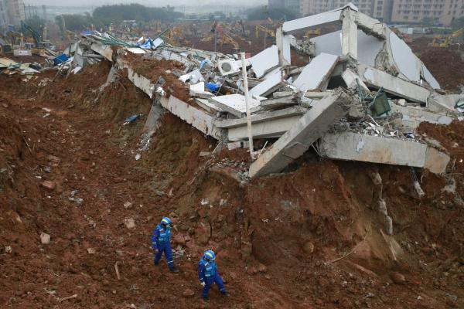
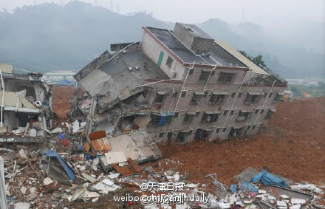
习近平总书记关于安全生产工作论述摘编
2015年
—— 深圳市光明新区渣土受纳场“12.20”特别重大滑坡事故

Slide 30
习近平总书记关于安全生产工作论述摘编
2016年
关注公众号：安全知识大百科
2016年
"血的教训警示我们，
公共安全绝非小事"

Slide 31
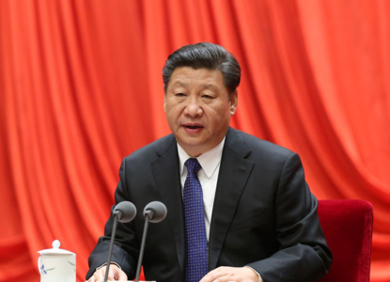
习近平总书记关于安全生产工作论述摘编
2016年
“血的教训警示我们，公共安全绝非小事，必须坚持安全发展，扎实落实安全生产责任制，堵塞各类安全漏洞，坚决遏制重特大事故频发势头，确保人民生命财产安全。
重特大突发事件，不论是自然灾害还是责任事故，其中都不同程度存在主体责任不落实、隐患排查治理不彻底、法规标准不健全、安全监管执法不严格、监管体制机制不完善、安全基础薄弱、应急救援能力不强等问题。
——在中共中央政治局常委会会议上发表重要讲话

Slide 32
2016年
习近平总书记关于安全生产工作论述摘编
“……一是必须坚定不移保障安全发展，狠抓安全生产责任制落实。要强化“党政同责、一岗双责、失职追责”，坚持以人为本、以民为本。二是必须深化改革创新，加强和改进安全监管工作，强化开发区、工业园区、港区等功能区安全监管，举一反三，在标准制定、体制机制上认真考虑如何改革和完善。三是必须强化依法治理，用法治思维和法治手段解决安全生产问题，加快安全生产相关法律法规制定修订，加强安全生产监管执法，强化基层监管力量，着力提高安全生产法治化水平。四是必须坚决遏制重特大事故频发势头，对易发重特大事故的行业领域采取风险分级管控、隐患排查治理双重预防性工作机制，推动安全生产关口前移，加强应急救援工作，最大限度减少人员伤亡和财产损失。五是必须加强基础建设，提升安全保障能力，针对城市建设、危旧房屋、玻璃幕墙、渣土堆场、尾矿库、燃气管线、地下管廊等重点隐患和煤矿、非煤矿山、危化品、烟花爆竹、交通运输等重点行业以及游乐、“跨年夜”等大型群众性活动，坚决做好安全防范，特别是要严防踩踏事故发生。”
——在中共中央政治局常委会会议上发表重要讲话

Slide 33
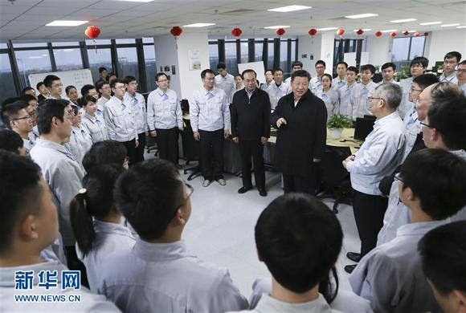
2016年
习近平总书记关于安全生产工作论述摘编
关注公众号：安全知识大百科
“安全稳定工作连着千家万户，宁可百日紧，不可一日松。面对公共安全事故，不能止于追责，还必须梳理背后的共性问题，做到一方出事故、多方受教育，一地有隐患、全国受警示。”
——1月4日至6日在重庆考察调研时强调

Slide 34
习近平总书记关于安全生产工作论述摘编
2016
习近平总书记指出，安全生产事关人民福祉，事关经济社会发展大局。党的十八大以来，安全监管监察部门广大干部职工贯彻安全发展理念，甘于奉献、扎实工作，为预防生产安全事故作出了重要贡献。
习近平总书记强调，各级安全监管监察部门要牢固树立发展决不能以牺牲安全为代价的红线意识，以防范和遏制重特大事故为重点，坚持标本兼治、综合治理、系统建设，统筹推进安全生产领域改革发展。各级党委和政府要认真贯彻落实党中央关于加快安全生产领域改革发展的工作部署，坚持党政同责、一岗双责、齐抓共管、失职追责，严格落实安全生产责任制，完善安全监管体制，强化依法治理，不断提高全社会安全生产水平，更好维护广大人民群众生命财产安全。
——10月31日，在全国安全生产监管监察系统先进集体和先进工作者表彰大会指示

Slide 35
习近平总书记关于安全生产工作论述摘编
2017年
2017年
树立安全发展理念，
弘扬生命至上、安全第一的思想，
健全公共安全体系，
完善安全生产责任制，
坚决遏制重特大安全事故，
提升防灾减灾救灾能力。

Slide 36
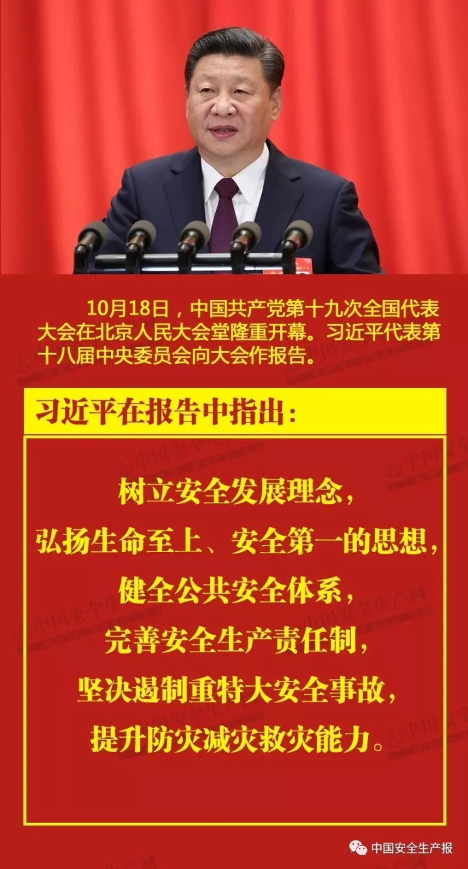
2017
习近平总书记关于安全生产工作论述摘编
树立安全发展理念，
弘扬生命至上、安全第一的思想，
健全公共安全体系，
完善安全生产责任制，
坚决遏制重特大安全事故，
提升防灾减灾救灾能力。
关注公众号：安全知识大百科

Slide 37
习近平总书记关于安全生产工作论述摘编
2018年
2018年
牢牢绷紧防范安全风险这根弦
确保人民群众生命财产安全

Slide 38
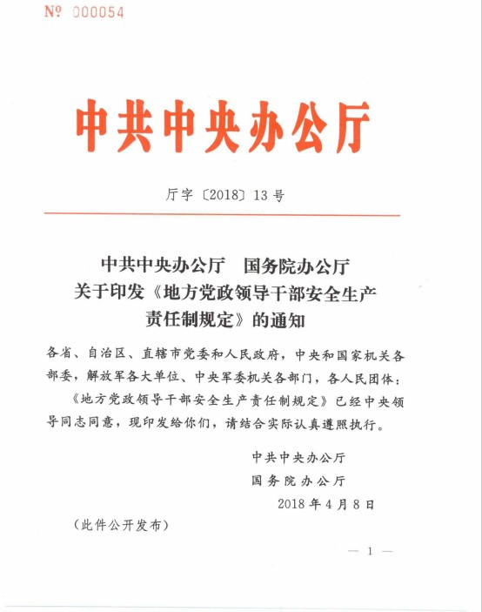
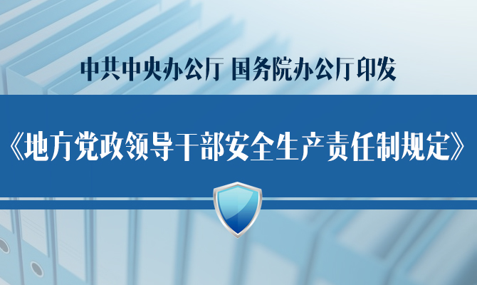
习近平总书记关于安全生产工作论述摘编
2018
“中共中央办公厅、国务院办公厅2018年4月，印发《地方党政领导干部安全生产责任制规定》，对县级以上地方各级党委和政府领导班子成员的安全生产职责、考核考察、表彰奖励、责任追究进行明确具体规定。这是我国安全生产领域第一部党内法规，是习近平总书记关于安全生产重要思想的具体化、制度化。
——在全国安全生产监管监察系统先进集体和先进工作者表彰大会批示

Slide 39
2018
习近平总书记关于安全生产工作论述摘编
4月22日18时许，在朝鲜黄海北道发生一起重大交通事故，一辆载有34名中国游客的旅游大巴从当地一处大桥坠落。截至目前，已造成中国游客32人死亡、2人重伤。
习近平总书记强调，近期，各类安全事故频繁发生，必须引起高度重视。“五一”假期即将来临，外出旅游人数较多，各地区和有关部门要绷紧防范安全风险这根弦，切实落实安全工作责任制，深入排查安全隐患，加强防范工作，完善应急措施，确保人民群众生命财产安全。
——在全国安全生产监管监察系统先进集体和先进工作者表彰大会批示

Slide 40
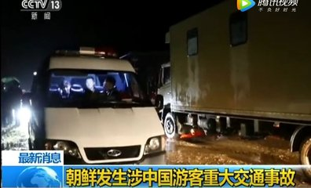
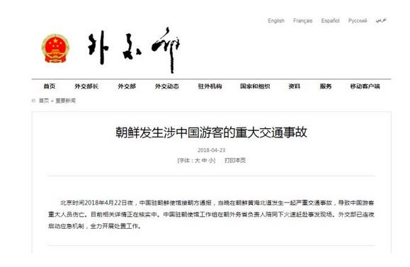
2018
习近平总书记关于安全生产工作论述摘编
4月22日18时许，在朝鲜黄海北道发生一起重大交通事故，一辆载有34名中国游客的旅游大巴从当地一处大桥坠落。截至目前，已造成中国游客32人死亡、2人重伤。
——在全国安全生产监管监察系统先进集体和先进工作者表彰大会批示

Slide 41
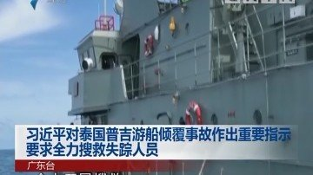
2018
习近平总书记总书记关于安全生产工作论述摘编
习近平总书记强调，目前正值暑期，外出旅游人员较多，一些地方雨情汛情等情况突出，各地区各有关部门要及时进行风险提示，提醒旅行社和游客增强风险防范意识，消除安全隐患，加强安全检查监测和应急工作，切实保障人民群众生命财产安全。
习近平总书记对泰国普吉游船倾覆事故作出重要指示

Slide 42
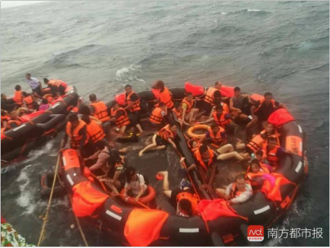
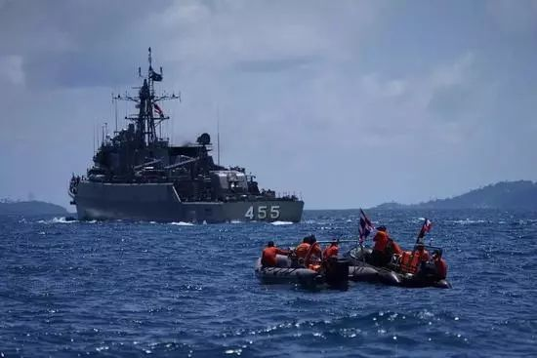
2018
习近平总书记关于安全生产工作论述摘编
7月5日17时45分左右，两艘游船在泰国普吉岛附近海域突遇特大暴风雨，发生倾覆并沉没。其中，“凤凰”号上载有105人，另一艘“艾莎公主”号载有42人，两船上共有127名中国游客。中国驻泰国大使馆确认，截至7月8日上午9时，中国公民有41人在泰国普吉岛翻船事故中遇难。 截至7月10日，共有75人获救，47人遇难.

Slide 43
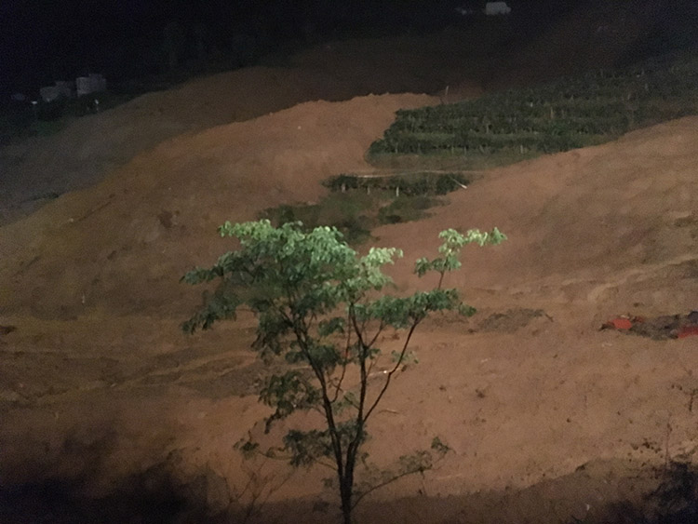

2019年
习近平总书记关于安全生产工作论述摘编
2019年
要求本着对人民极端负责的精神，强化灾害防范 切实保护好人民群众生命财产安全。

Slide 44
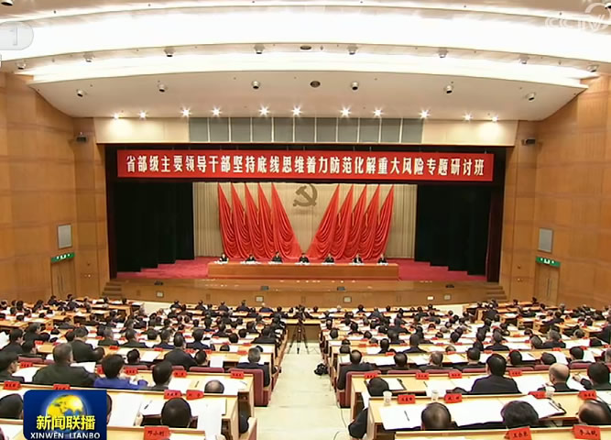
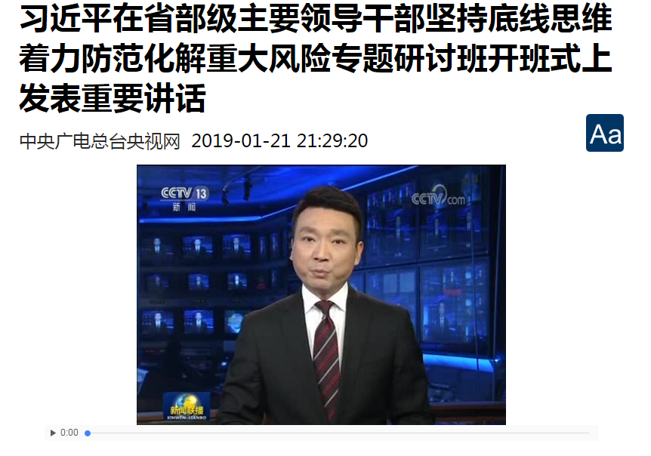
2019
习近平总书记关于安全生产工作论述摘编
习近平总书记在省部级主要领导干部坚持底线思维着力防范化解重大风险专题研讨班开班式上发表重要讲话

Slide 45
习近平总书记关于安全生产工作论述摘编
2019
2019-01-21省部级主要领导干部坚持底线思维着力防范化解重大风险专题研讨班开班式讲话要点摘要
“踏平坎坷成大道，斗罢艰险又出发”
“居安思危，思则有备，有备无患”
“备豫不虞，为国常道”
居安而念危，则终不危；操治而虑乱，则终不乱。
“忧劳可以兴国，逸豫可以亡身”
“图之于未萌，虑之于未有”
坚持底线思维，增强忧患意识，提高防控能力，着力防范化解重大风险，保持经济持续健康发展和社会大局稳定”

Slide 46
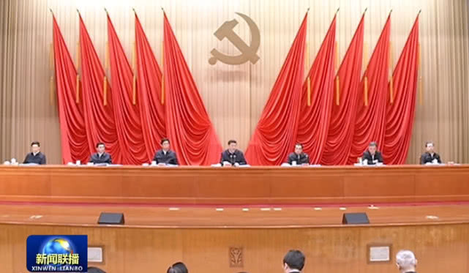
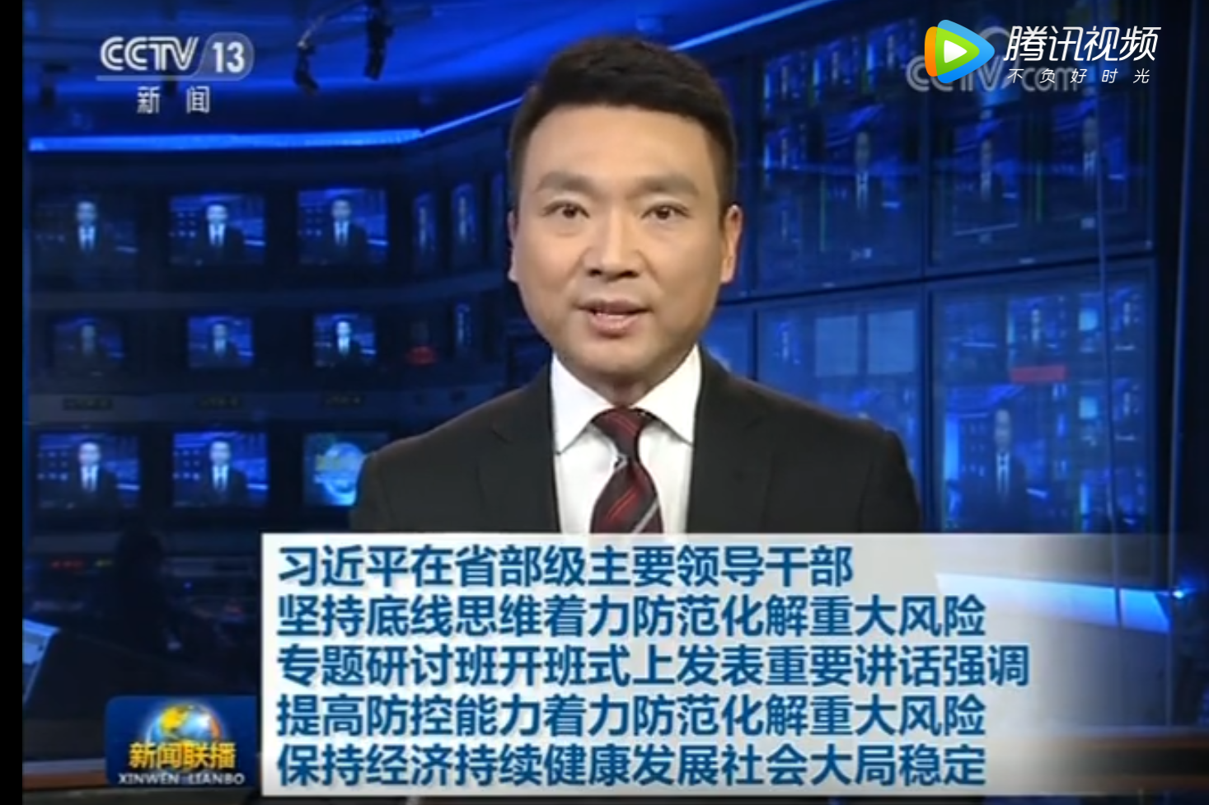
习近平总书记关于安全生产工作论述摘编
2019
省部级主要领导干部坚持底线思维着力防范化解重大风险专题研讨班2019年1月21日上午在中央党校开班。中共中央总书记、国家主席、中央军委主席习近平总书记在开班式上发表重要讲话强调，坚持以新时代中国特色社会主义思想为指导，全面贯彻落实党的十九大和十九届二中、三中全会精神，深刻认识和准确把握外部环境的深刻变化和我国改革发展稳定面临的新情况新问题新挑战，坚持底线思维，增强忧患意识，提高防控能力，着力防范化解重大风险，保持经济持续健康发展和社会大局稳定，为决胜全面建成小康社会、夺取新时代中国特色社会主义伟大胜利、实现中华民族伟大复兴的中国梦提供坚强保障。
关注公众号：安全知识大百科

Slide 47

习近平总书记关于安全生产工作论述摘编
2019
我们必须始终保持高度警惕，既要高度警惕“黑天鹅”事件，也要防范“灰犀牛”事件；既要有防范风险的先手，也要有应对和化解风险挑战的高招；既要打好防范和抵御风险的有准备之战，也要打好化险为夷、转危为机的战略主动战。

Slide 48
习近平总书记关于安全生产工作论述摘编
2019
习近平总书记在省部级主要领导干部坚持底线思维着力防范化解重大风险专题研讨班开班式上强调摘要：
坚持底线思维着力防范化解重大风险”为主题
坚持底线思维，增强忧患意识，提高防控能力，着力防范化解重大风险，保持经济持续健康发展和社会大局稳定”
备豫不虞，为国常道。
居安而念危，则终不危；操治而虑乱，则终不乱。
既要高度警惕‘黑天鹅’事件，也要防范‘灰犀牛’事件；既要有防范风险的先手，也要有应对和化解风险挑战的高招；既要打好防范和抵御风险的有准备之战，也要打好化险为夷、转危为机的战略主动战。”
坚持未雨绸缪 提高防控能力
踏平坎坷成大道，斗罢艰险又出发。

Slide 49
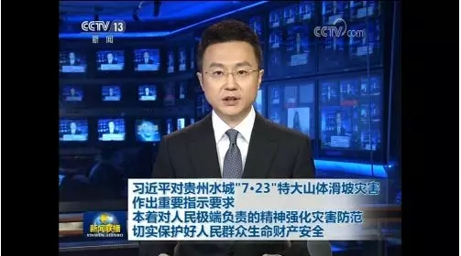
习近平总书记关于安全生产工作论述摘编
2019
习近平总书记对贵州水城“7·23”特大山体滑坡灾害作出重要指示 ：
要求本着对人民极端负责的精神强化灾害防范 ，切实保护好人民群众生命财产安全。

Slide 50
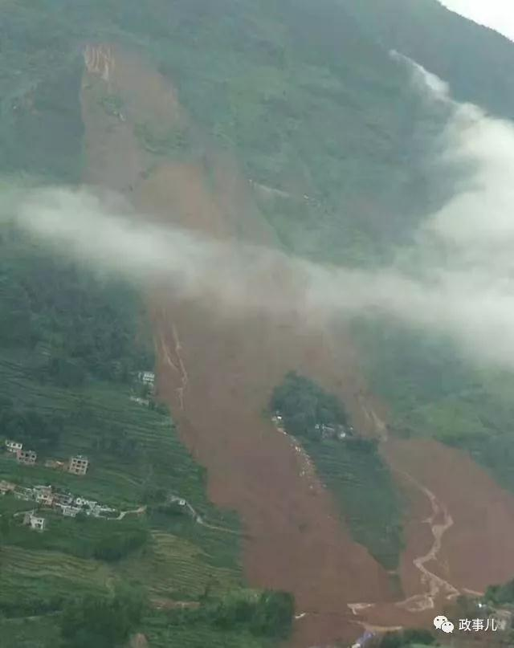
2019
习近平总书记关于安全生产工作论述摘编
2019年7月23日21时20分许，贵州六盘水市水城县鸡场镇坪地村岔沟组发生一起特大山体滑坡灾害，滑坡体量大约200多万方，造成21栋房屋被埋。截至目前，现场共搜救被困群众24人，遇难13人，11人送医，仍有32人失联。 7月29日经救援指挥部反复核实并确认，救援人员共搜救并送医院救治伤员11人，搜救出遇难人员42人，另有9人失联。

Slide 51
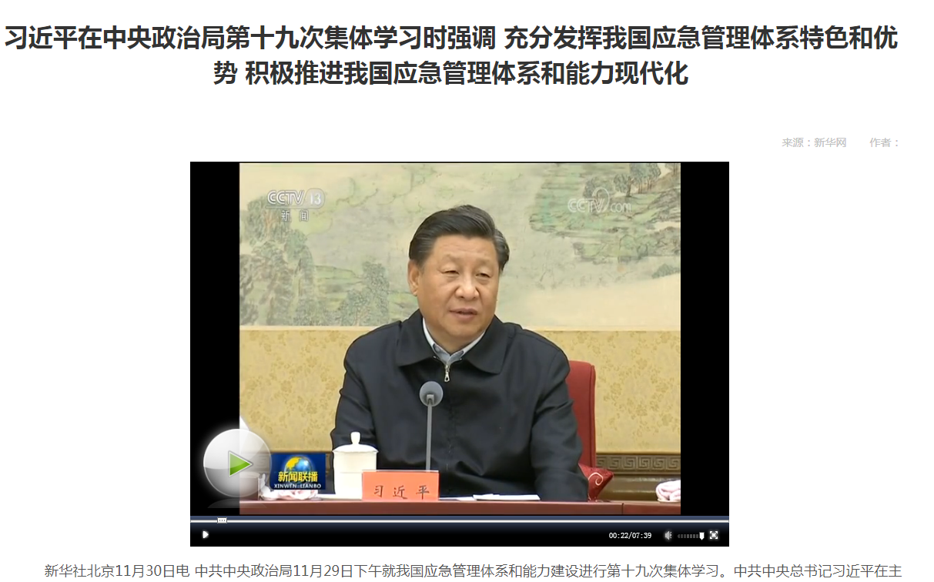
习近平总书记关于安全生产工作论述摘编
2019

Slide 52
习近平总书记关于安全生产工作论述摘编
2019
习近平总书记在中央政治局第十九次集体学习时强调
充分发挥我国应急管理体系特色和优势 积极推进我国应急管理体系和能力现代化
新华社北京11月30日电 中共中央政治局11月29日下午就我国应急管理体系和能力建设进行第十九次集体学习。中共中央总书记习近平总书记在主持学习时强调，应急管理是国家治理体系和治理能力的重要组成部分，承担防范化解重大安全风险、及时应对处置各类灾害事故的重要职责，担负保护人民群众生命财产安全和维护社会稳定的重要使命。要发挥我国应急管理体系的特色和优势，借鉴国外应急管理有益做法，积极推进我国应急管理体系和能力现代化。

Slide 53
习近平总书记关于安全生产工作论述摘编
2019
新华社北京11月30日电 中共中央政治局11月29日下午就我国应急管理体系和能力建设进行第十九次集体学习。中共中央总书记习近平在主持学习时强调，应急管理是国家治理体系和治理能力的重要组成部分，承担防范化解重大安全风险、及时应对处置各类灾害事故的重要职责，担负保护人民群众生命财产安全和维护社会稳定的重要使命。要发挥我国应急管理体系的特色和优势，借鉴国外应急管理有益做法，积极推进我国应急管理体系和能力现代化。
清华大学教授薛澜就这个问题作了讲解，并谈了意见和建议。中共中央政治局各位同志认真听取了讲解，并进行了讨论。
习近平总书记在主持学习时发表了讲话。他指出，新中国成立后，党和国家始终高度重视应急管理工作，我国应急管理体系不断调整和完善，应对自然灾害和生产事故灾害能力不断提高，成功应对了一次又一次重大突发事件，有效化解了一个又一个重大安全风险，创造了许多抢险救灾、应急管理的奇迹，我国应急管理体制机制在实践中充分展现出自己的特色和优势。
习近平总书记强调，我国是世界上自然灾害最为严重的国家之一，灾害种类多，分布地域广，发生频率高，造成损失重，这是一个基本国情。同时，我国各类事故隐患和安全风险交织叠加、易发多发，影响公共安全的因素日益增多。加强应急管理体系和能力建设，既是一项紧迫任务，又是一项长期任务。
习近平总书记指出，要健全风险防范化解机制，坚持从源头上防范化解重大安全风险，真正把问题解决在萌芽之时、成灾之前。要加强风险评估和监测预警，加强对危化品、矿山、道路交通、消防等重点行业领域的安全风险排查，提升多灾种和灾害链综合监测、风险早期识别和预报预警能力。要加强应急预案管理，健全应急预案体系，落实各环节责任和措施。要实施精准治理，预警发布要精准，抢险救援要精准，恢复重建要精准，监管执法要精准。要坚持依法管理，运用法治思维和法治方式提高应急管理的法治化、规范化水平，系统梳理和修订应急管理相关法律法规，抓紧研究制定应急管理、自然灾害防治、应急救援组织、国家消防救援人员、危险化学品安全等方面的法律法规，加强安全生产监管执法工作。要坚持群众观点和群众路线，坚持社会共治，完善公民安全教育体系，推动安全宣传进企业、进农村、进社区、进学校、进家庭，加强公益宣传，普及安全知识，培育安全文化，开展常态化应急疏散演练，支持引导社区居民开展风险隐患排查和治理，积极推进安全风险网格化管理，筑牢防灾减灾救灾的人民防线。
习近平总书记强调，要加强应急救援队伍建设，建设一支专常兼备、反应灵敏、作风过硬、本领高强的应急救援队伍。要采取多种措施加强国家综合性救援力量建设，采取与地方专业队伍、志愿者队伍相结合和建立共训共练、救援合作机制等方式，发挥好各方面力量作用。要强化应急救援队伍战斗力建设，抓紧补短板、强弱项，提高各类灾害事故救援能力。要坚持少而精的原则，打造尖刀和拳头力量，按照就近调配、快速行动、有序救援的原则建设区域应急救援中心。要加强航空应急救援能力建设，完善应急救援空域保障机制，发挥高铁优势构建力量快速输送系统。要加强队伍指挥机制建设，大力培养应急管理人才，加强应急管理学科建设。
习近平总书记指出，要强化应急管理装备技术支撑，优化整合各类科技资源，推进应急管理科技自主创新，依靠科技提高应急管理的科学化、专业化、智能化、精细化水平。要加大先进适用装备的配备力度，加强关键技术研发，关注公众号：安全知识大百科，提高突发事件响应和处置能力。要适应科技信息化发展大势，以信息化推进应急管理现代化，提高监测预警能力、监管执法能力、辅助指挥决策能力、救援实战能力和社会动员能力。
习近平总书记强调，各级党委和政府要切实担负起“促一方发展、保一方平安”的政治责任，严格落实责任制。要建立健全重大自然灾害和安全事故调查评估制度，对玩忽职守造成损失或重大社会影响的，依纪依法追究当事方的责任。要发挥好应急管理部门的综合优势和各相关部门的专业优势，根据职责分工承担各自责任，衔接好“防”和“救”的责任链条，确保责任链条无缝对接，形成整体合力。
习近平总书记指出，应急管理部门全年365天、每天24小时都应急值守，随时可能面对极端情况和生死考验。应急救援队伍全体指战员要做到对党忠诚、纪律严明、赴汤蹈火、竭诚为民，成为党和人民信得过的力量。应急管理具有高负荷、高压力、高风险的特点，应急救援队伍奉献很多、牺牲很大，各方面要关心支持这支队伍，提升职业荣誉感和吸引力。

Slide 54

2020年
要把人民群众生命安全和身体健康放在第一位。
确保人民群众生命安全和身体健康，是我们党治国理政的一项重大任务。

Slide 55
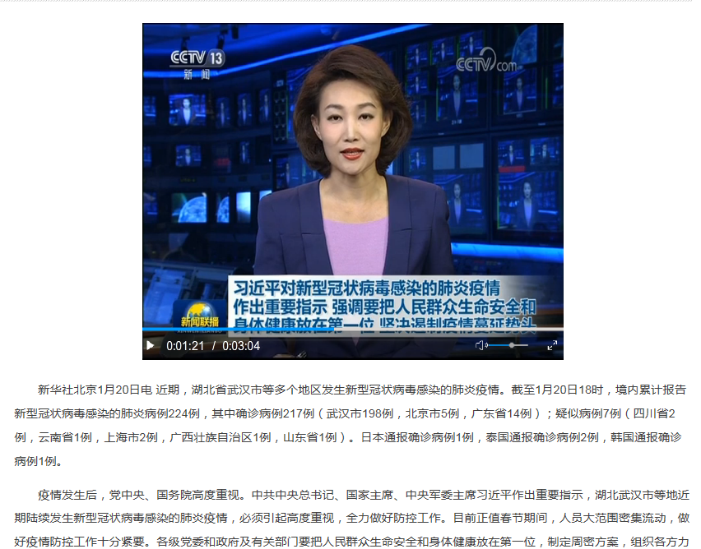
习近平总书记关于安全生产工作论述摘编
2020年
习近平总书记对新型冠状病毒感染的肺炎疫情作出重要指示
强调要把人民群众生命安全和身体健康放在第一位 坚决遏制疫情蔓延势头
2020年1月20日

Slide 56
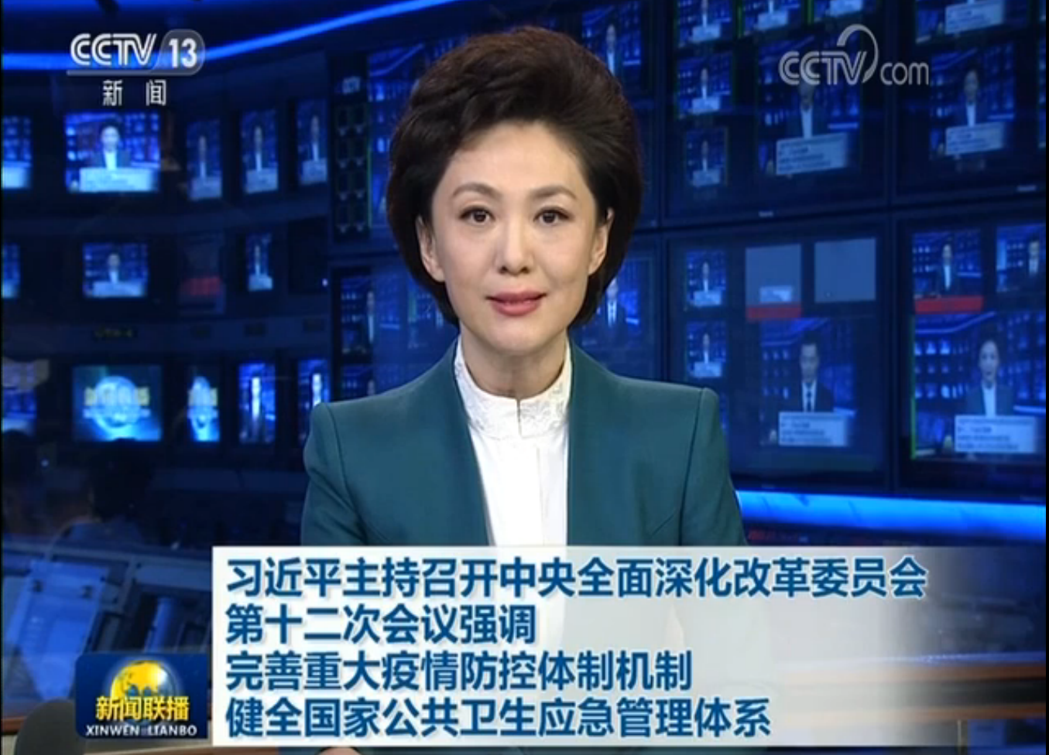
习近平总书记关于安全生产工作论述摘编
2020年
新华社北京2020年2月14日电 中共中央总书记、国家主席、中央军委主席、中央全面深化改革委员会主任习近平2月14日下午主持召开中央全面深化改革委员会第十二次会议并发表重要讲话。他强调，确保人民群众生命安全和身体健康，是我们党治国理政的一项重大任务。既要立足当前，科学精准打赢疫情防控阻击战，更要放眼长远，总结经验、吸取教训，针对这次疫情暴露出来的短板和不足，抓紧补短板、堵漏洞、强弱项，该坚持的坚持，该完善的完善，该建立的建立，该落实的落实，完善重大疫情防控体制机制，健全国家公共卫生应急管理体系。

Slide 57
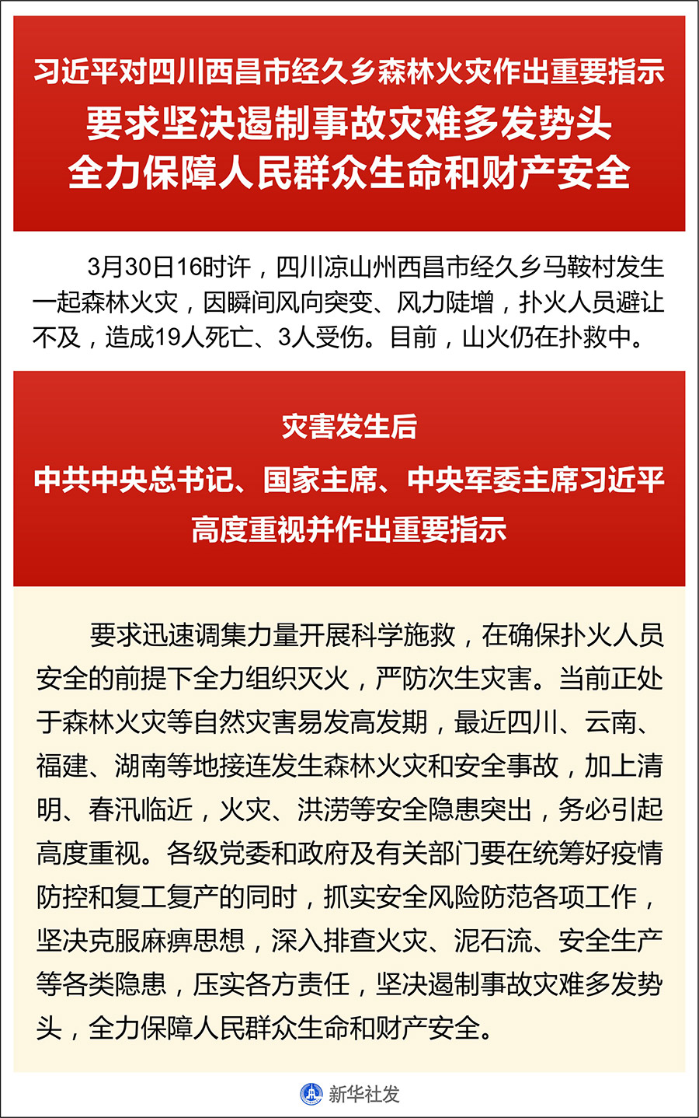
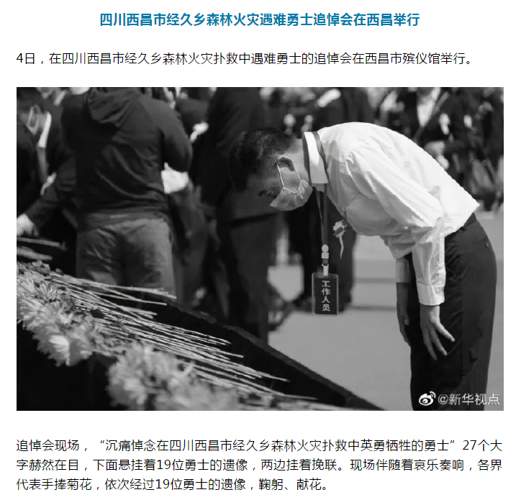
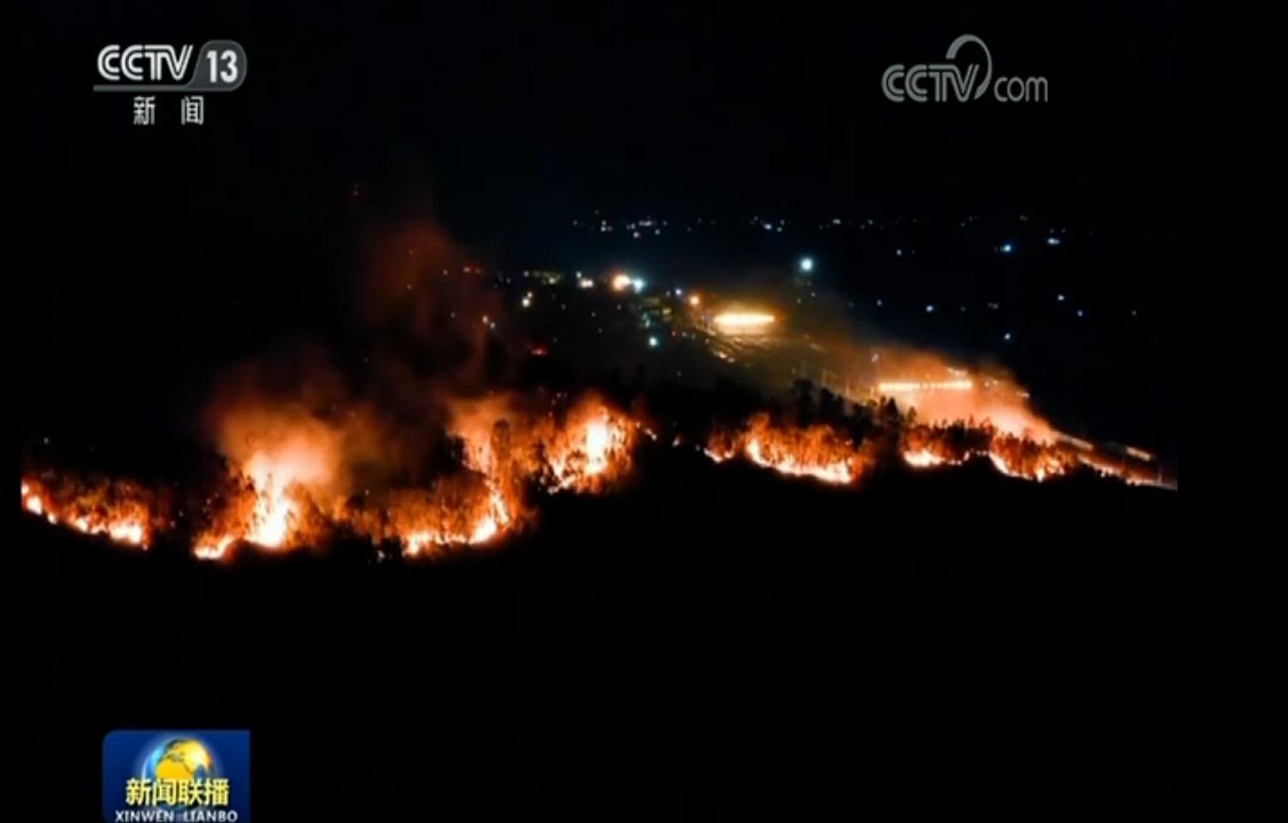
习近平总书记关于安全生产工作论述摘编
2020年

Slide 58
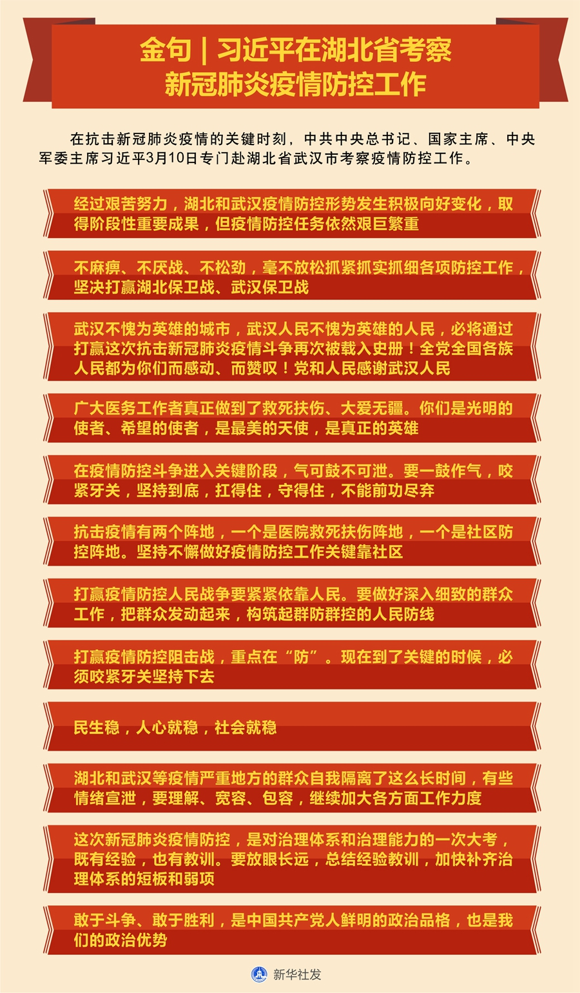
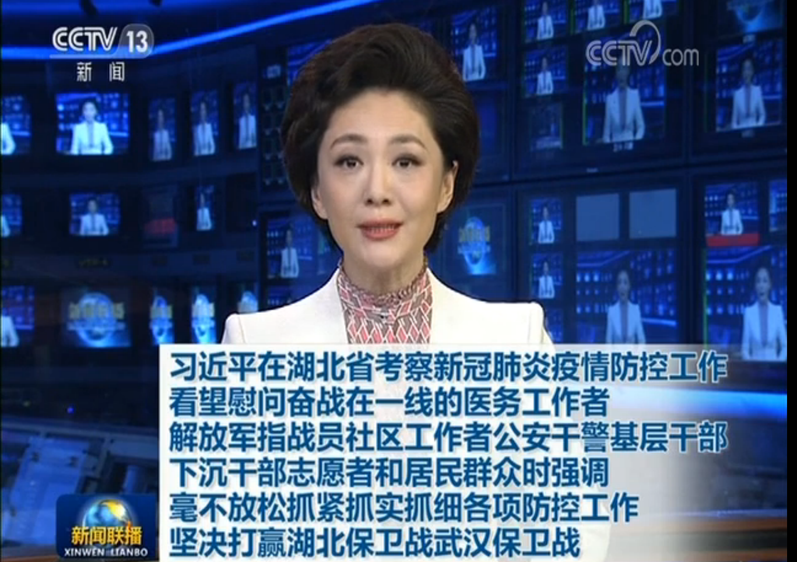
习近平总书记关于安全生产工作论述摘编
2020年

Slide 59


习近平总书记关于安全生产工作论述摘编
2020年

Slide 60

习近平总书记关于安全生产工作论述摘编
2020年
2020年3月31日电 3月30日16时许，四川凉山州西昌市经久乡马鞍村发生一起森林火灾，因瞬间风向突变、风力陡增，扑火人员避让不及，造成19人死亡、3人受伤。灾害发生后，中共中央总书记、国家主席、中央军委主席习近平总书记高度重视并作出重要指示，要求迅速调集力量开展科学施救，在确保扑火人员安全的前提下全力组织灭火，严防次生灾害。

Slide 61

习近平总书记关于安全生产工作论述摘编
2020年
全国安全生产电视电话会议2020年4月10日在北京召开，会议传达学习了习近平总书记重要指示和李克强批示。会议通报了去年以来的安全生产情况，并就统筹做好当前复工复产安全防范工作、扎实开展全国安全生产专项整治三年行动作出部署。

Slide 62

习近平总书记关于安全生产工作论述摘编
2020年
习近平总书记对安全生产作出重要指示
强调
树牢安全发展理念 加强安全生产监管切实维护人民群众生命财产安全

Slide 63
2020年
习近平总书记关于安全生产工作论述摘编
2020年4月，习近平总书记对安全生产作出重要指示强调
生命重于泰山。各级党委和政府务必把安全生产摆到重要位置，树牢安全发展理念，绝不能只重发展不顾安全，更不能将其视作无关痛痒的事，搞形式主义、官僚主义。

Slide 64
习近平总书记关于安全生产工作论述摘编
2021年
2021年6月，习近平总书记在青海考察时强调
要坚持总体国家安全观，坚持底线思维，坚决维护国家安全。要毫不放松抓好常态化疫情防控，有效遏制重特大安全生产事故，推动扫黑除恶常态化，深化政法队伍教育整顿，保持社会大局和谐稳定。

Slide 65
2022年
习近平总书记关于安全生产工作论述摘编
2022年3月，习近平总书记对东航客机坠毁作出重要指示强调
加强民用航空领域安全隐患排查，狠抓责任落实，确保航空运行绝对安全，确保人民生命绝对安全。

Slide 66
2022年
习近平总书记关于安全生产工作论述摘编
2022年4月13日，习近平总书记在听取海南省委和省政府工作汇报时的讲话强调
要全面做好社会治理工作，扎实做好安全生产工作，常态化开展扫黑除恶斗争，严厉打击各类涉海违法犯罪活动。

Slide 67
习近平总书记关于安全生产工作论述摘编
2023年
习近平总书记对内蒙古阿拉善左旗一露天煤矿坍塌事故作出重要指示
要求千方百计搜救失联人员 全力救治受伤人员
切实维护人民群众生命财产安全和社会大局稳定
2月22日13时许，内蒙古阿拉善盟阿拉善左旗新井煤业有限公司露天煤矿发生大面积坍塌，据报道，事故造成6人死亡、47人失联。
事故发生后，习近平总书记高度重视并作出重要指示，内蒙古阿拉善左旗新井煤业有限公司露天煤矿坍塌事故造成多人失联和人员伤亡，要千方百计搜救失联人员，全力救治受伤人员，妥善做好安抚善后等工作。要科学组织施救，加强监测预警，防止发生次生灾害。要尽快查明事故原因，严肃追究责任，并举一反三，杜绝管理漏洞。当前全国两会召开在即，各地区和有关部门要以时时放心不下的责任感，全面排查各类安全隐患，强化防范措施，狠抓工作落实，更好统筹发展和安全，切实维护人民群众生命财产安全和社会大局稳定。

Slide 68
习近平总书记关于安全生产工作论述摘编
2023年
在第十四届全国人民代表大会第一次会议上的讲话
（2023年3月13日）
我们要更好统筹发展和安全。安全是发展的基础，稳定是强盛的前提。要贯彻总体国家安全观，健全国家安全体系，增强维护国家安全能力，提高公共安全治理水平，完善社会治理体系，以新安全格局保障新发展格局。要全面推进国防和军队现代化建设，把人民军队建设成为有效维护国家主权、安全、发展利益的钢铁长城。

Slide 69

习近平总书记关于安全生产工作论述摘编
2023年
对宁夏银川市兴庆区富洋烧烤店燃气爆炸事故作出重要指示
6月21日20时40分许，宁夏银川市兴庆区富洋烧烤店发生燃气爆炸事故。事故造成31人死亡、7人受伤。
事故发生后，中共中央总书记、国家主席、中央军委主席习近平高度重视并作出重要指示，宁夏银川市兴庆区富洋烧烤店发生燃气爆炸事故，造成多人伤亡，令人痛心，教训深刻。要全力做好伤员救治和伤亡人员家属安抚工作，尽快查明事故原因，依法严肃追究责任。当前正值端午假期，各地区和有关部门要牢固树立安全发展理念，坚持人民至上、生命至上，以“时时放心不下”的责任感，抓实抓细工作落实，盯紧苗头隐患，全面排查风险。近期有关部门要开展一次安全生产风险专项整治，加强重点行业、重点领域安全监管，有效防范重特大生产安全事故发生，切实保障人民群众生命财产安全。

Slide 70
习近平总书记关于安全生产工作论述摘编
2023年
习近平对山西吕梁市永聚煤矿一办公楼火灾事故作出重要指示
11月16日7时许，山西吕梁市永聚煤矿一办公楼发生火灾。截至目前，事故已造成26人死亡、38人受伤。
事故发生后，党中央、国务院高度重视。正在国外访问的中共中央总书记、国家主席、中央军委主席习近平立即作出重要指示，山西吕梁市永聚煤矿一办公楼发生火灾，造成重大人员伤亡，教训十分深刻！要全力救治受伤人员，做好伤亡人员及家属善后安抚工作，尽快查明原因，严肃追究责任。习近平强调，各地区和有关部门要深刻吸取此次火灾事故教训，牢固树立安全发展理念，强化底线思维，针对冬季火灾事故易发多发等情况，举一反三，深入排查重点行业领域风险隐患，完善应急预案和防范措施，压实各方责任，坚决遏制重特大事故发生，切实维护人民群众生命财产安全和社会大局稳定。
中共中央政治局常委、国务院总理李强作出批示，要求抓紧搜救失联人员，全力救治伤员，最大程度减少伤亡，妥善做好相关善后工作，同时要尽快查明事故原因，依法依规严肃处理。要举一反三加强消防安全管理，对重点行业领域安全生产风险隐患严查密防，坚决防范重特大事故发生。

Slide 71
习近平总书记关于安全生产工作论述摘编
2024年
习近平对云南昭通市镇雄县山体滑坡作出重要指示
1月22日6时许，云南昭通市镇雄县塘房镇凉水村发生山体滑坡，造成18户房屋被掩埋、47人失联。
灾害发生后，中共中央总书记、国家主席、中央军委主席习近平高度重视并作出重要指示，要求迅速组织救援力量，全力搜救失联人员，尽最大努力减少人员伤亡。要加强监测预警，科学搜救，防范发生次生灾害。要妥善做好遇难者家属安抚和受灾群众安置等工作。习近平强调，春节临近，叠加寒潮天气影响，自然灾害、交通事故、安全生产事故等易发多发，各地区和有关部门要紧盯风险隐患，压实各方责任，狠抓工作落实，防范遏制重大人员伤亡事件发生，切实保障人民群众生命财产安全。

Slide 72

习近平总书记关于安全生产工作论述摘编
2024年
对江西新余市渝水区一临街店铺火灾事故作出重要指示
1月24日15时30分许，江西新余市渝水区一临街店铺发生火灾。截至目前，事故已造成39人死亡、9人受伤，仍有人员被困。
事故发生后，中共中央总书记、国家主席、中央军委主席习近平高度重视并作出重要指示，江西新余市渝水区一临街店铺发生火灾，造成重大人员伤亡。要全力救治受伤人员，妥善做好遇难人员家属安抚善后等工作。这是近期发生的又一起重大安全生产事故，要尽快查明原因，依法严肃追责，进行深刻反思。习近平强调，各地区和有关部门要深刻吸取教训，克服麻痹思想和侥幸心理，进一步压实安全生产责任，认真排查隐患，狠抓工作落实，坚决遏制各类安全事故多发连发势头，确保人民群众生命财产安全和社会大局稳定。

Slide 73

习近平总书记关于安全生产工作论述摘编
2024年
对广东梅州市梅大高速茶阳路段塌方灾害作出重要指示
5月1日2时10分许，广东梅州市梅大高速茶阳路段发生塌方灾害。截至2日15时30分，灾害已造成48人死亡、30人受伤。
灾害发生后，中共中央总书记、国家主席、中央军委主席习近平高度重视并作出重要指示，广东梅大高速茶阳路段发生塌方灾害，造成重大人员伤亡。要全力做好现场救援、伤员救治，妥善做好善后处置等工作。要抓紧抢修受损道路，尽快恢复交通秩序。当前正值“五一”假期，群众出行增多，人员流动量大，部分地区还将出现大范围降雨和强对流天气，各类事故灾害易发多发。各地区和有关部门要坚持底线思维，压实工作责任，加强监测预警，完善应急预案，及时排查处置重点地区和关键领域风险隐患，确保人民群众生命财产安全和社会大局稳定。

Slide 74

习近平总书记关于安全生产工作论述摘编
2024年
对陕西商洛市柞水县境内一高速公路桥梁发生垮塌作出重要指示
7月19日20时40分许，陕西商洛市柞水县境内一高速公路桥梁因山洪暴发发生垮塌，导致一些车辆坠河。截至20日10时，灾害已造成11人死亡，另有30余人失联。
灾害发生后，中共中央总书记、国家主席、中央军委主席习近平高度重视并作出重要指示，陕西商洛市柞水县境内一高速公路桥梁因山洪暴发发生垮塌造成多人失联，当务之急是全力抢险救援，千方百计搜救失联人员，最大限度减少人员伤亡，并妥善做好家属安抚等善后工作。要注意科学施救，细致排查周边安全隐患，严防次生灾害。习近平强调，当前正值“七下八上”防汛关键期，各地区和有关部门要高度重视、压实责任，加强监测预警，强化巡查排险，落实落细各项措施，切实保障人民群众生命财产安全。

Slide 75

习近平总书记关于安全生产工作论述摘编
2024年
对广东珠海市驾车冲撞行人案件作出重要指示
11月11日晚，广东珠海市香洲区体育中心发生驾车冲撞行人案件，截至目前，已造成35人死亡、43人重伤。
案件发生后，中共中央总书记、国家主席、中央军委主席习近平高度重视并作出重要指示指出，广东珠海市香洲区体育中心发生驾车冲撞行人案件，造成重大人员伤亡，性质极其恶劣。要全力救治伤员，精心做好伤亡人员及家属安抚善后工作。要依法严惩凶手。各地区和有关部门要深刻汲取教训、举一反三，加强风险源头防控，及时化解矛盾纠纷，严防发生极端案件，全力保障人民群众生命安全和社会稳定。

Slide 76

习近平总书记关于安全生产工作论述摘编
2025年
对西藏日喀则市定日县6.8级地震作出重要指示
1月7日9时5分，西藏日喀则市定日县发生6.8级地震，造成重大人员伤亡，大量房屋倒塌。
地震发生后，中共中央总书记、国家主席、中央军委主席习近平高度重视并作出重要指示指出，西藏日喀则市定日县发生6.8级地震，造成重大人员伤亡。要全力开展人员搜救，全力救治受伤人员，最大限度减少人员伤亡，防止发生次生灾害，妥善安置受灾群众，做好善后等工作。要加强震情监测预警，及时调拨抢险救援物资，抓紧抢修损毁基础设施，安排好群众基本生活，确保安全温暖过冬。

Slide 77

习近平总书记关于安全生产工作论述摘编
2025年
对四川宜宾市筠连县山体滑坡作出重要指示
2月8日11时50分许，四川宜宾市筠连县沐爱镇金坪村发生山体滑坡，截至2月17日12时，此次山体滑坡灾害造成2人受伤、10人遇难、19人失联。
灾害发生后，中共中央总书记、国家主席、中央军委主席习近平高度重视并作出重要指示指出，四川宜宾市筠连县发生山体滑坡，造成多人失联。要千方百计搜救失联人员，最大限度减少人员伤亡，并妥善做好善后等工作。要加强监测预警，注意科学施救，防止发生次生灾害。各地区和有关部门要牢固树立风险意识，加强各类灾害和安全生产隐患排查，强化责任落实，坚决防范重特大灾害事故发生，切实保障人民群众生命财产安全。

Slide 78

习近平总书记关于安全生产工作论述摘编
2025年
对辽宁辽阳市白塔区一饭店火灾事故作出重要指示
4月29日12时25分，辽宁辽阳市白塔区三里庄回迁楼附近一饭店发生火灾。截至14时，事故已造成22人死亡、3人受伤。
事故发生后，中共中央总书记、国家主席、中央军委主席习近平高度重视并作出重要指示指出，辽宁辽阳市白塔区一饭店发生火灾造成重大人员伤亡，教训十分深刻！要全力救治受伤人员，妥善做好遇难人员善后及家属安抚等工作，尽快查明原因，依法严肃追责。
习近平强调，“五一”假期在即，群众出行出游增多，假日活动密集，各地区和有关部门要落实安全责任，完善应急预案，排查风险隐患，坚决防范遏制重大安全事故发生，切实保障人民群众生命财产安全和社会大局稳定。
关注公众号：安全知识大百科

Slide 79

习近平总书记关于安全生产工作论述摘编
2025年
对贵州毕节市黔西市游船倾覆事故作出重要指示
5月4日16时40分许，贵州毕节市黔西市新仁乡化屋村百里画廊景区发生游船倾覆事故。目前，84名落水人员已全部找到，其中，10人不幸遇难，70人尚在医院救治（无生命危险），4人安全未受伤。
事故发生后，中共中央总书记、国家主席、中央军委主席习近平高度重视并作出重要指示指出，贵州毕节市黔西市一景区发生游船倾覆事故，要千方百计搜救落水人员，全力救治伤员，妥善做好遇难人员善后及家属安抚等工作。
习近平强调，近期，有些地方接连发生安全事故造成群死群伤，各地区和有关部门要深刻汲取教训，坚决克服麻痹思想，进一步压实各方责任，聚焦旅游景区、大型公共场所、居民小区、返程交通等，强化安全措施，狠抓工作落实，坚决遏制重特大安全事故多发势头。

Slide 80

习近平总书记关于安全生产工作论述摘编
2025年
对防汛救灾工作作出重要指示
7月28日，中共中央总书记、国家主席、中央军委主席习近平对防汛救灾工作作出重要指示。
习近平指出，近日华东、华北、东北等地持续遭遇强降雨，引发洪涝和地质灾害，造成北京、河北、吉林、山东等地重大人员伤亡和财产损失。要扎实做好防汛抢险救灾各项工作，全力搜救失联被困人员，果断转移安置受威胁群众，最大限度减少人员伤亡。
习近平强调，当前正处在“七下八上”防汛关键期，各地区和有关部门要树牢底线思维、极限思维，全面压实政治责任，落实落细各项防汛措施，盯紧守牢薄弱环节和重点部位，科学调配救援力量和救灾物资，确保发生突发紧急情况后第一时间响应、第一时间处置，全力保障人民生命财产安全。

Slide 81

习近平总书记关于安全生产工作论述摘编
2025年
对甘肃兰州市榆中县山洪灾害作出重要指示
8月7日以来，甘肃兰州市榆中县等地遭遇连续强降雨引发山洪灾害，截至8日15时30分，已造成10人死亡、33人失联。
灾害发生后，中共中央总书记、国家主席、中央军委主席习近平高度重视并作出重要指示指出，甘肃兰州市榆中县等地遭遇连续强降雨引发山洪灾害，造成重大人员伤亡。当务之急要千方百计搜救失联人员，转移安置受威胁群众，最大限度减少人员伤亡，尽快恢复通讯和交通。针对近期极端天气多发等情况，各地区和有关部门要坚决克服麻痹大意思想，加强风险预报预警，加强隐患排查整治，加强应急值班值守，有针对性地做好防汛救灾各项工作，确保群众安全度汛。

Slide 82

习近平总书记关于安全生产工作论述摘编
2025年
向香港新界大埔区住宅楼重大火灾事故遇难人员和殉职的消防员表示哀悼 对遇难者家属和受灾人员表示慰问 要求全力以赴扑灭火灾 努力把火灾伤亡损失降到最低
新华社北京11月26日电 11月26日下午，香港新界大埔屋邨宏福苑多栋住宅楼发生火灾，造成重大人员伤亡。
事故发生后，中共中央总书记、国家主席、中央军委主席习近平高度重视，第一时间了解火灾救援和人员伤亡等情况，指示中央政府驻香港联络办负责人向香港特区行政长官李家超转达他对遇难人员和殉职的消防员的哀悼、对遇难者家属和受灾人员的慰问，要求中央港澳办、中央政府驻香港联络办支持香港特区政府全力以赴扑灭火灾，想方设法做好人员搜救、伤员救治、善后安抚等工作，有关部门和地方提供必要援助，努力把火灾伤亡损失降到最低。

Slide 83
习近平总书记关于安全生产工作重要论述摘编
2026年
习近平在中共中央政治局第二十五次集体学习时强调
着力提高防范应对自然灾害能力
切实维护人民群众生命财产安全
新华社北京4月29日电 中共中央政治局4月28日下午就提高防灾减灾救灾能力进行第二十五次集体学习。中共中央总书记习近平在主持学习时强调，要站在统筹高质量发展和高水平安全的战略高度，充分认识做好防灾减灾救灾工作的重要性，着力提高防范应对自然灾害能力，切实维护人民群众生命财产安全。
应急管理部国家自然灾害防治研究院杨思全同志就这个问题进行讲解，提出工作建议。中央政治局的同志认真听取讲解，并进行了讨论。
习近平在听取讲解和讨论后发表重要讲话。他指出，我国国土广袤、地理复杂、气候多样，自然灾害易发多发。党的十八大以来，党中央坚持把防灾减灾救灾工作作为关系人民安危和国家安全的大事来抓，在理念转变、体制改革、体系建设、能力提升等方面作出许多部署，带领广大干部群众战胜一系列重特大自然灾害，成效举世公认。实践中深刻认识到，做好防灾减灾救灾工作必须坚持党的全面领导，坚持人民至上、生命至上，坚持尊重自然规律，坚持预防为主，坚持改革创新，坚持系统观念，坚持社会共治。

Slide 84
习近平总书记关于安全生产工作重要论述摘编
2026年
习近平强调，降低灾害风险，减轻灾害损失，重在事前预防。要坚持源头管控，将安全韧性要求贯穿国土空间规划及各类建设规划之中。加强隐患排查，系统梳理、精准识别各类灾害风险。强化工程治理，合理提高重要城市和灾害多发地区关键基础设施设防标准，加紧补齐相关短板。
习近平指出，要树牢底线思维、极限思维，不断提升大灾巨灾应对处置能力。深入研判大灾巨灾风险，强化监测预警，完善应急预案。健全大安全大应急框架下应急指挥机制，推进国家综合性消防救援队伍和国家区域应急救援中心建设。统筹做好综合救援、过渡安置和恢复重建工作。
习近平强调，要强化应对自然灾害的科技支撑和法治保障。推动应急领域科技创新和产业创新，加强应急学科建设和人才培养，深入开展自然灾害基础研究，深化国际交流合作。健全应急领域法治体系，进一步提升防灾减灾救灾法治化水平。
习近平指出，基层是抵御自然灾害的第一线，抓基层、强基础的工作始终不能放松。要完善基层应急救援力量体系，强化应急场所建设和物资装备保障，抓好群测群防群治。加大科普宣传力度，提高全民防灾避险意识和能力。
习近平强调，要认真抓好防灾减灾救灾责任落实。各地区各有关部门要守土尽责，坚持统分结合、防救衔接、上下联动，推动形成齐抓共管、协同配合的工作格局。树立和践行正确政绩观，坚决纠正重发展轻安全、重救灾轻预防等倾向。加强教育培训，提高各级干部的防灾减灾救灾能力。

Slide 85
习近平总书记关于安全生产工作重要论述摘编
2026年
对湖南长沙浏阳市一烟花厂爆炸事故作出重要指示强调
抓好重点行业领域风险隐患排查整治
加强公共安全管理
确保人民群众生命财产安全
新华社北京5月4日电 5月4日16时40分许，湖南长沙浏阳市华盛烟花制造燃放有限公司车间发生爆炸，造成重大人员伤亡。
事故发生后，中共中央总书记、国家主席、中央军委主席习近平高度重视并作出重要指示指出，湖南长沙浏阳市一烟花厂发生爆炸，造成重大人员伤亡。要抓紧搜寻失联人员，全力救治伤员，妥善做好善后等工作。要尽快查明事故原因，严肃追责。
习近平强调，各地区和有关部门要深刻汲取教训，盯紧压实安全生产责任，抓好重点行业领域风险隐患排查整治，加强公共安全管理，确保人民群众生命财产安全。

Slide 86
生命至上 安全发展
发展决不能以牺牲人的生命为代价，这必须作为一条不可逾越的红线。
确保人民群众生命安全和身体健康，是我们党治国理政的一项重大任务。

Slide 87
感悟：
把每名员工都当作是自己的亲人，
愿每名员工每天平安回家！
努力实现：
企业安稳 员工安全 家庭安心！
这就是我们安全人的不忘的初心和神圣使命！

